Slide 1



HTML5 and Security
Part 1 : Basics and XSS
HTML5セキュリティ その1 : 基礎編、XSS編
Jun 13 2013
Yosuke HASEGAWA

Slide 2

自己紹介
はせがわようすけ
ネットエージェント株式会社
株式会社セキュアスカイ・テクノロジー 技術顧問
Microsoft MVP for Consumer Security Oct 2005 -
http://utf-8.jp/

Slide 3


HTML5で増加する脅威

Slide 4
HTML5時代のWebアプリ
次々とリリースされるブラウザ
  多数の新しい要素と属性
    canvas, video, audio, input…
  多数の新しいAPI
    Web Sockets, Web Storage, XHR Lv.2…
  最適化されたJavaScriptエンジン
  高速化された描画エンジン
どのブラウザにどの機能が実装されているのか把握できない

Slide 5
HTML5の新機能
マルチメディアのサポート
<video> <audio> <canvas>...
文書構造を表す要素
<section> <header> <footer> ...
フォームの拡張
<input type="email"> ...
JavaScript API
Web Workers, WebSocket, File...
その他…

Slide 6
HTML5時代のWebアプリ
HTML5時代のブラウザ
  高速化、高機能化
実行コードのブラウザ上へのシフト
  ネイティブアプリからWebアプリへ
  サーバ側で実行されていた処理がブラウザのJavaScript上へ
攻撃もクライアントサイドへシフト
  JavaScript上の問題点の増加
  XSSやCSRFなどの比重が増加

Slide 7
HTML5で増加する脅威
XSS
  HTML5の新要素によるXSS
  JSコード量の増加 – DOM Based XSS
  AjaxデータによるXSS
CSRF
  XMLHttpRequestで攻撃者有利
オープンリダイレクタ
  JavaScriptによるリダイレクトの増加
その他
  Ajaxデータからの情報漏えい
  APIの使い方の問題
    Web Storage、Canvas、WebWorkers…

Slide 8
HTML5で増加する脅威
攻撃もクライアントサイドへシフト
  JavaScriptを通じた攻撃の比重が増加
  XSSのリスクも増加
“
多くの点から見て、XSS 脆弱性の危険性はバッファ オーバーフローに匹敵します。
”
セキュリティに関するブリーフィング : Web に対する SDL の適用
http://msdn.microsoft.com/ja-jp/magazine/cc794277.aspx

Slide 9

セキュリティコンセプト
SOP & CORS

Slide 10
SOP & CORS
近代的なWebにおけるセキュリティ確保のためのコンセプト
  SOP - Same-Origin Policy
  CORS – Cross-Origin Resource Sharing

Slide 11
Same-Origin Policy
Origin - オリジン
  RFC6454 “The Web Origin Concept”
  オリジン = スキーム + ホスト + ポート

Slide 12
オリジン = スキーム+ホスト+ポート
スキーム + ホスト + ポート
  http://example.jp/
  http://example.jp/foo/
  http://example.jp:80/bar/
  https://example.jp/
file:、data:、javascript:等のスキームは実装依存

Slide 13
オリジン = スキーム+ホスト+ポート
正規化した表現方法
  "http://example.jp"
    http://example.jp/
    http://example.jp/foo
    http://example.jp:80/bar/
  location.origin - WebKit系ブラウザ

Slide 14
オリジン = スキーム+ホスト+ポート
オリジンに基づく制約
  XMLHttpRequest
  Web Storage
  X-Frame-Options
オリジン以外に基づく制約
  Cookie
  HTTP Authentication
  document.domain

Slide 15
オリジン = スキーム+ホスト+ポート
オリジンに基づく制約
XMLHttpRequest
  同一オリジンでない場合は明示的な許可なしにはレスポンスは読めない
Web Storage
  オリジン単位で保存。オリジンを超えての読み書きは不可
X-Frame-Options
  X-FRAME-OPTIONS:SAMEORIGINによりオリジン単位でフレーム許可

Slide 16
オリジン = スキーム+ホスト+ポート
オリジン以外に基づく制約
Cookie
  デフォルトではhttp、httpsで共有される
  domain、pathによる指定
HTTP Authentication
  ディレクトリ単位で制限
document.domain
  document.domainの書き換えにより異なるオリジン間でドキュメントの共有が可能

Slide 17
document.domain
document.domainは書き換え可能
  ポート、プロトコルは同一であること
  http://masatokinugawa.l0.cm/2013/02/twitter-vulnerability-2013.html
// parent.example.jp
<iframe src="http://child.example.jp/"></iframe>
...
document.domain = "example.jp";
alert( frames[0].document.body.innerHTML );
// child.example.jp
document.domain = "example.jp";

Slide 18
Same-Origin Policy
Same-Origin Policy
  オリジンを境界としてリソースの読み書きを保護する仕組みの総称
  新しい機構はSOPで制約
  古くからの機構はSOP以外で制約

Slide 19
クロスオリジンでのアクセス
Cross-Origin Resource Sharing
  http://www.w3.org/TR/cors/
クロスオリジンでリソースにアクセスするルールを定義
  XMLhttpRequest Level 2
  <img>,<script>,CSS
  ... Firefox,Opera,Chrome,Safari

Slide 20
XHR with CORS
// http://base.example.jp/
var xhr = new XMLHttpRequest();
xhr.open( "GET", "http://another.example.jp/", true );
xhr.onreadystatechange = function(){ ... };
xhr.send( null );
GET / HTTP/1.1
Host: another.example.jp
User-Agent: Mozilla/5.0 (Windows NT 6.1)...
Origin: http://base.example.jp
HTTP/1.1 200 OK
Date: Tue, 28 Feb 2013 12:34:56 GMT
Access-Control-Allow-Origin: http://example.jp
Content-Type: text/html; charset=utf-8
...

Slide 21
XHR with CORS
// http://base.example.jp/
var xhr = new XMLHttpRequest();
xhr.open( "GET", "http://another.example.jp/", true );
xhr.withCredentials = true;
xhr.onreadystatechange = function(){ ... };
xhr.send( null );
GET / HTTP/1.1
Host: another.example.jp
User-Agent: Mozilla/5.0 (Windows NT 6.1)...
Cookie: sessionid=135A2387BC12EE0F
Origin: http://base.example.jp
HTTP/1.1 200 OK
Date: Tue, 28 Feb 2013 12:34:56 GMT
Access-Control-Allow-Origin: http://example.jp
Content-Type: text/html; charset=utf-8
...

Slide 22
<img>,<script>,CSS with CORS
// http://base.example.jp/
<img src="http://another.example.jp/takahiro.jpg"
crossorigin="anonymous">
GET /takahiro.jpg HTTP/1.1
Host: another.example.jp
User-Agent: Mozilla/5.0 (Windows NT 6.1)...
Origin: http://base.example.jp
HTTP/1.1 200 OK
Date: Tue, 28 Feb 2013 12:34:56 GMT
Access-Control-Allow-Origin: http://example.jp
Content-Type: image/jpeg
...
Originがつき、Cookieは送信されない
Canvas経由で読み取り可能になる

Slide 23
<img>,<script>,CSS with CORS
// http://base.example.jp/
<img src="http://another.example.jp/takahiro.jpg"
crossorigin="use-credentials">
GET /takahiro.jpg HTTP/1.1
Host: another.example.jp
User-Agent: Mozilla/5.0 (Windows NT 6.1)...
Cookie: sessionid=135A2387BC12EE0F
Origin: http://base.example.jp
HTTP/1.1 200 OK
Date: Tue, 28 Feb 2013 12:34:56 GMT
Access-Control-Allow-Origin: http://example.jp
Content-Type: image/jpeg
...
Canvas経由で読み取り可能になる

Slide 24
Access-Control-Allow-Origin
Access-Control-Allow-Origin: *
  誰からでも読み取り可能
  機密情報を含むコンテンツの場合、罠ページからも読み取られれてしまう！
HTTP/1.1 200 OK
Date: Tue, 28 Feb 2013 12:34:56 GMT
Access-Control-Allow-Origin: *
Content-Type: text/html
...

Slide 25
ここまでのまとめ
オリジン
  スキーム、ホスト、ポートの組み合わせ
SOP – Same-Origin Policy
  オリジンを境界としてリソースの読み書きを保護する仕組みの総称
CORS – Cross-Origin Resource Sharing
  オリジンを超えてリソースを共有するためのルール
ブラウザを狙う攻撃はSOP回避の受動的攻撃

Slide 26

XSS with HTML5 elms

Slide 27
HTML5の新要素によるXSS
これまでの間違ったXSS対策
  危険そうな要素を検出
  <script> <object> <iframe>
  onXXX、hrefなどの名称の属性を検出
  <div onmouseover=alert(1)>
  <img src=# onerror=alert(1)>
  <a href="javascript:alert(1)>
これまで仮にこの方法で網羅できていたとしても…

Slide 28
HTML5の新要素によるXSS
HTML5で多数の要素、属性、イベントが導入
<input autofocus pattern="...">
<video onplay="...">

Slide 29
HTML5の新要素によるXSS
いわゆる「ブラックリスト」での対応に漏れ
  そもそもブラックリスト方式は無理がある
「HTML生成時にエスケープ」の原則
  HTML5と関係なくXSSを防げる
<form>
<button formaction="javascript:alert(1)">X
</button>
//http://html5sec.org/#72

Slide 30
DOM based XSS

Slide 31
DOM based XSS
JavaScriptが引き起こすXSS
サーバ側のHTML生成時には問題なし
  JavaScriptによるHTMLレンダリング時の問題
JavaScriptの利用に合わせて増加
//http://example.jp/#<script>alert(1)</script>
div.innerHTML = location.hash.substring(1);

Slide 32
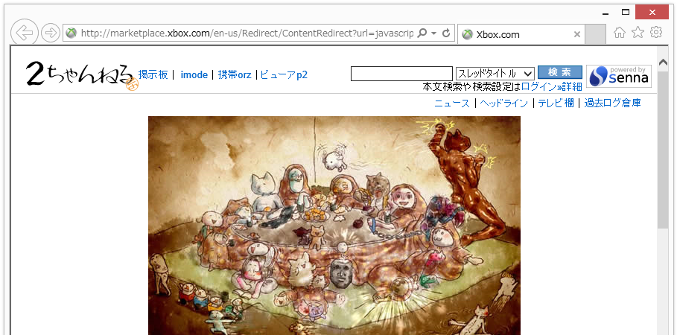
DOM based XSS

Slide 33
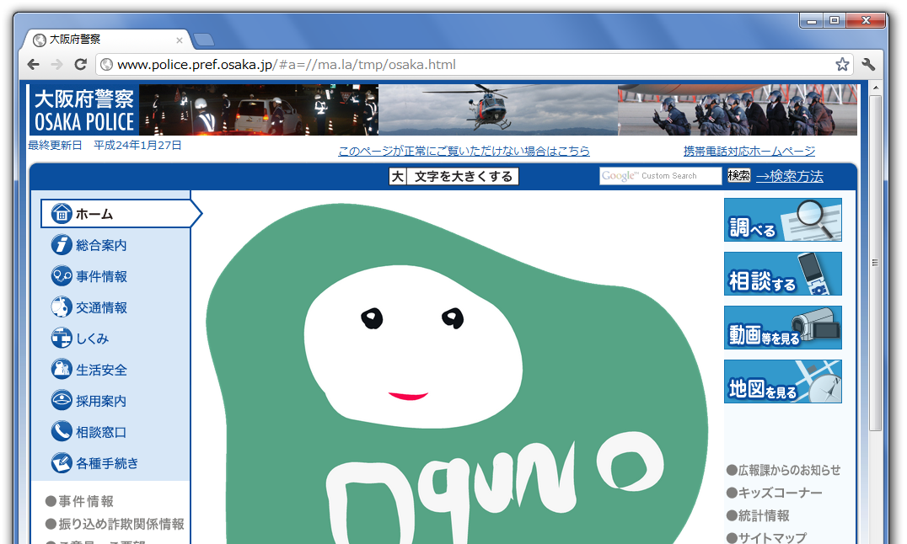
DOM based XSS

Slide 34
DOM Based XSS
ブラウザのXSSフィルタを通過することが多い
location.hash内の実行コードはサーバ側にログが残らない
history.pushStateでアドレスバー書き換え
  技術のあるユーザでもXSSに気づきにくい
//http://example.jp/#<script>alert(1)</script>
div.innerHTML = location.hash.substring(1);

Slide 35
DOM Based XSS
IE6のlocation.searchは壊れている
URLの#よりうしろの?以降がlocation.searchに設定される
XSSの実行コードがサーバ側に送信されず、ログに残らない
//http://example.jp/#?<img/src=""onerror=alert(1)>
div.innerHTML = location.search.substring(1);

Slide 36
DOM based XSS
DOM based XSSは増えている
  JavaScriptの大規模化に伴い増加
サーバ側での対策と原則は同じ
  HTML生成時にエスケープ
  URL生成時はhttp(s)のみ
  CSS backgroundImage等への代入やイベントハンドラの動的生成は避ける

Slide 37
DOM based XSS
HTML生成時にエスケープ
  むしろtextNodeを使おう!
div.innerHTML = s.replace( /&/g, "&amp;" )
.replace( /</g, "&lt;" )
.replace( />/g, "&gt;" )
.replace( /"/g, "&quot;" )
.replace( /'/g, "&#x27;" );
div.appendChild(
document.createTextElement( s )
);

Slide 38
DOM based XSS
URL生成時はhttp(s)のみ
// bad code
div.innerHTML = '<a href="' + url + '">' + url + '</a>';
if( url.match( /^https?:\/\// ) ){
var elm = docuement.createElement( "a" );
elm.appendChild( document.createTextNode( url ) );
elm.setAttribute( "href", url );
div.appendChild( elm );
}

Slide 39
DOM based XSS
URL生成時はhttp(s)のみ
リダイレクト時はオープンリダイレクタを発生させないよう同一ホストに制限
var base =
location.protocol + "//" + location.host + "/";
if( url.substring( 0, base.length ) == base ){
location.href = url;
}

Slide 40

DOM based XSS
URLの確認は実はめんどうくさい。
  詳細は「めんどうくさいWebセキュリティ」参照

Slide 41

XSS with Ajax data

Slide 42
XSS with Ajax data
Ajaxデータを利用したXSS
  Ajaxでやり取りされるデータ(JSON,text, csv etc..)を直接ブラウザ上で開いたときにXSS
  IEのContent-Type無視に起因

Slide 43
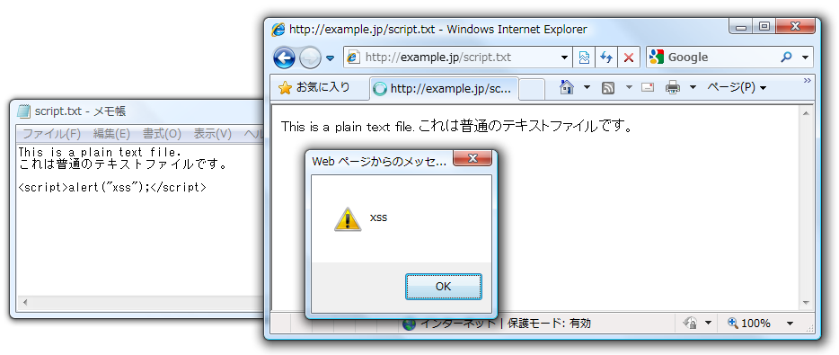
XSS with Ajax data
IEのContent-Type無視
HTMLではないものがHTMLに昇格してXSS
  例えばtext/plain

Slide 44
XSS with Ajax data
IEは最終的に「ファイルタイプ」に基づいてコンテンツを処理する
Content-Type 以外にも様々な要因からファイルタイプを決定
  文書化されていない複雑なメカニズム
  「ファイルのダウンロードダイアログで表示されるファイル名の命名規則」http://support.microsoft.com/kb/436153/ja
  ファイルタイプ決定のメカニズム解明に近づく唯一のドキュメント

Slide 45
XSS with Ajax data
ファイルタイプの決定因子
  "Content-Type" HTTPレスポンスヘッダ
  "X-Content-Type-Option" HTTPレスポンスヘッダ
  Windowsレジストリにおける関連付け
  IEの設定:"拡張子ではなく、内容によってファイルを開く"
  URL自身
  コンテンツそのもの

Slide 46
IEにおけるファイルタイプ決定のメカニズム
Content-Typeがレジストリに登録されている? [ HKEY_CLASSES_ROOT\MIME\Database\Content Type ]
Y
N
ファイルタイプを仮決定
IE8+ && "X-Content-Type-Options:nosniff"?
Y
N
外部プラグイン/アプリが必要?
Y
プラグインを起動またはダウンロード
ダウンロード
N
IE8+ && "X-Content-Type-Options:nosniff"?
Y
仮決定したファイルタイプを使用
N
「拡張子ではなく、内容によってファイルを開く」設定値
有効
コンテンツをsniffしファイルタイプを決定
無効
仮決定したファイルタイプを使用
URLの拡張子が ".cgi" または ".exe" または "/" ? e.g. http://utf-8.jp/a.cgi?abcd, http://utf-8.jp/foo/
Y
N
QUERY_STRINGからファイルタイプを
仮決定
URLの拡張子からファイルタイプを
仮決定
外部プラグイン/アプリが必要?
外部プラグイン/アプリが必要?
N
Y
N
Y
コンテンツをsniffし
ファイルタイプを決定
プラグインを起動
またはダウンロード
コンテンツをsniffし
ファイルタイプを決定
プラグインを起動
またはダウンロード
※これ以外にも例外的な挙動が多数あり
Yosuke HASEGAWA http://utf-8.jp/

Slide 47
XSS with Ajax data
ファイルタイプ決定のメカニズムは、とにかく複雑すぎる！
  そもそも例外的な挙動が多い
  いつのまにか挙動が変化していることも多い
  Microsoft自身も挙動を把握しきれていないのでは

Slide 48
XSS with Ajax data
XSS実例
https://www.microsoft.com/en-us/homepage/
bimapping.js/a.html?v=<script>alert(1)</script>&k...
HTTP/1.1 200 OK
Content-Type: text/javascript; charset=utf-8
Date: Wed, 22 Jun 2011 13:53:37 GMT
Content-Length: 2092
var <script>alert(1)</script>={"Webtrends":{"enabled":true,"
settings":{"interactiontype":{"0":true,"1":true,"2":true,"3":true,"4":true,"5":true,"6":true,"7":true,"8":true,"9":true,"10":true,"11":true,"12":true,"13"....
"text/javascript" はレジストリに未登録

Slide 49
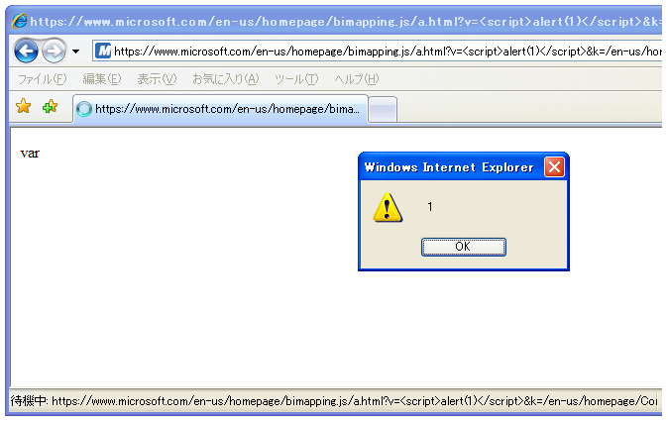
XSS with Ajax data
XSS実例

Slide 50
XSS with Ajax data
AjaxコンテンツによるXSSは以下のような状況で発生しやすい
  JSON - JSON文字列内
  {"text" :"<script>..." }
  JSONP - callback名
  http://example.com/?callback=<script>...
  text, CSV - そもそもエスケープできない

Slide 51
XSS with Ajax data
対策
  X-Content-Type-Options: nosniffヘッダ
  IE8以上で有効、非HTMLをHTMLへ昇格させない
  XMLHttpRequest以外からのアクセスを弾く
  X-Request-Withリクエストヘッダを付与
  ※両方とも対応しておくほうがよい

Slide 52
XSS with Ajax data
X-Content-Type-Options: nosniff
  コンテンツ内の "sniff" を行わなくなる
  IE8+で有効
  レスポンスヘッダに以下をつける
原則、全てのコンテンツにつけておくべき。
X-Content-Type-Options: nosniff

Slide 53
XSS with Ajax data
XMLHttpRequest以外からのアクセスを弾く
  Ajaxデータは通常、XHRからのリクエストを想定している
  XHR以外からアクセスさせないことでXSSおよび盗み見を防ぐことができる

Slide 54
XSS with Ajax data
XMLHttpRequest以外からのアクセスを弾く
  リクエストヘッダに特定文字列を入れる
var xhr = new XMLHttpRequest();
xhr.open("GET", "http://example.jp/",true);
xhr.onreadystatechange = function(){ ... };
xhr.setRequestHeader("X-Request-With",
"XMLHttpRequest");
xhr.send( null );
jQuery、prototype.js だと X-Request-With は自動挿入される

Slide 55
XSS with Ajax data
XMLHttpRequest以外からのアクセスを弾く
  リクエストヘッダに特定文字列を入れる
GET http://example.jp/foo.json HTTP/1.1
Host: example.jp
Connection: keep-alive
X-Request-With: XMLHttpRequest
User-Agent: Mozilla/5.0 (Windows NT 6.0; rv:8.0)
jQuery、prototype.js だと X-Request-With は自動挿入される

Slide 56
まとめ
Conclusion

Slide 57
XSS beyond HTML5
XSSの増加
  HTML5の新要素によるXSS
  JSコード量の増加 – DOM Based XSS
  AjaxデータによるXSS

Slide 58
XSS beyond HTML5
対策は従来と大きくは変わらない
  「HTML生成時にエスケープ」の原則
  URL生成時はhttp(s)スキームのみ許可
  X-Content-Type-Optionsはとにかく付けておけ
攻撃可能な箇所は増える
  新しいHTML要素、属性、イベント
  JSコード量の増加
  Ajax使用量の増加

Slide 59
質問タイム
Question ?

Slide 60


質問
  hasegawa@utf-8.jp
  hasegawa@netagent.co.jp
  @hasegawayosuke
  http://utf-8.jp/

